Slide 1
Жердің даму тарихы:
1.Жердің ғаламшарлық даму кезеңі (Жер 4,5-4,6 млрд жыл бұрын пайда болған. Осы кезден басталатын тарихы)
2.Жердің геологиялық даму кезеңі (жер қыртысының алғаш қалыптаса бастау сәтінен қазіргі кезге дейін уақыт аралығын қамтиды)

Slide 2
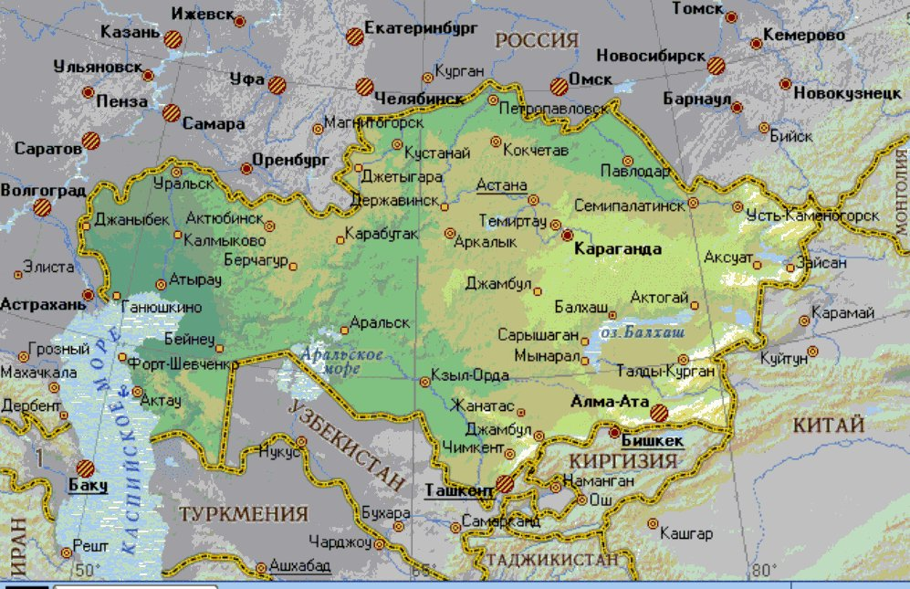

Slide 3
Эволюциялық процестің болғандығын ертедегі тіршілік жайлы ғылым — палеонтология көз алдымызға елестетеді.
Палеонтолог ғалымдар геологиялық замандарда жер қабатындағы тасқа айналып сақталып калған организмдердің каңқа қалдықтарын зерттейді. Сондықтан геологиялық қабаттар Жер тарихының шежіресі болып саналады. Қазба қалдықтар мен тау жыныстары қабатының жасын айыру үшін геохронология әдісі колданылады. Әрбір геологиялық заманның өзіне тән өсімдіктері мен жануарларының қалдықтарын анықтау үшін, қабаттардың орналасу тәртібінің нұсқасын жасайды.
«Жердің ертедегі қабатының жасын айыру үшін радиоактивті изотоптарды пайдаланады. Ғалымдар организмдердің пайда болу реттілігін және жер қыртысы қабаттарының жасын ажыратып, ғаламшар тарихының хронологиясын (тарихи оқиғаның уақытын белгілеу), тіршіліктің тарихи дамуын сипаттап жазады.

Slide 4
Жер тарихының шежіресі
Жер тарихы (ұзақ уақыт аралығы) — заманға, заман — кезеңге, кезең—дәуірге, дәуір—ғасырға бөлінеді. Заманның аттары:
Криптозой
1. Архей — ежелгі заман
2. Протерозой — алғашқы тіршілік
Фанерозой
3. Палеозой — ертедегі тіршілік
4. Мезозой — ортадағы тіршілік
5. Кайнозой — жаңа өмір

Slide 5
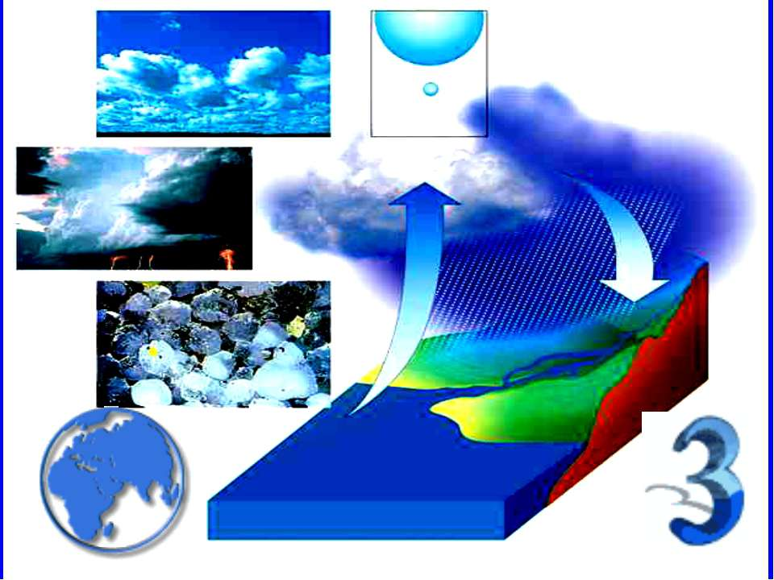

Slide 6
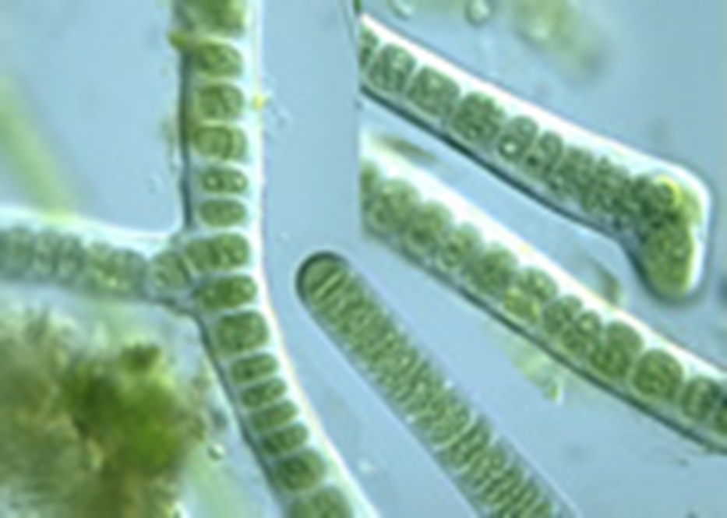
Көк жасыл балдыр

Slide 7
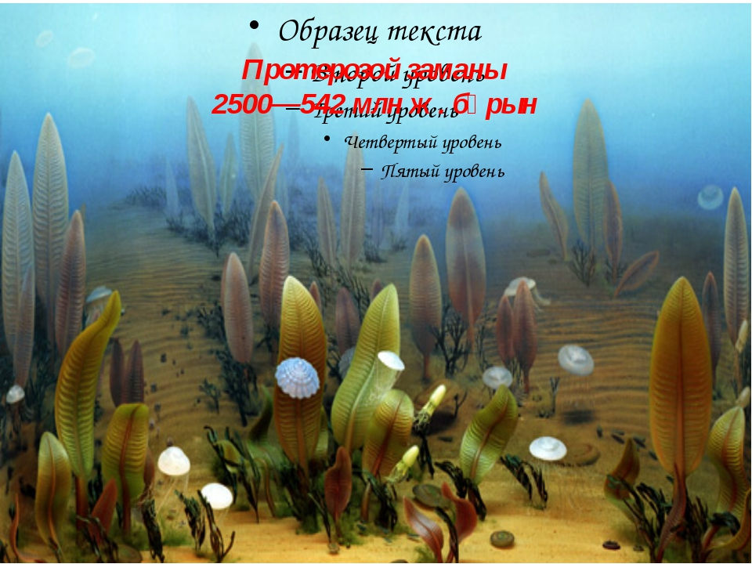

Slide 8
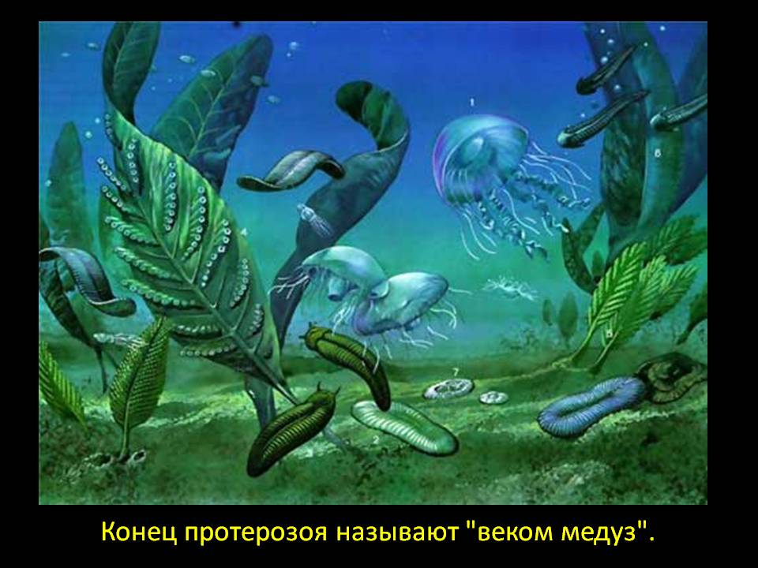

Slide 9
Протерозой
— Жердің тарихи дамуындағы ең ұзаққа созылған заман. Архейде пайда болған прокариоттар — көк-жасыл балдырлар және бактериялармен қатар бір жасушалы жасыл балдырлар пайда болды.
Бұлар нағыз эукариотты организмдер болып саналады.Протерозой заманында тіршілік еткен организмдердің басым көпшілігі — теңіз ішекқуыстылары, буылтық құрттар, ұлулар болды. Бұл заманның соңында хордалылар пайда болды. Олардың бір өкілі қандауырша (ланцетник) осы күнге дейін тіршілік етеді. Протерозой заманындағы хордалылардың пайда болуы ең ірі ароморофоздық құбылыс.
Бұл күрделі ароморфоздық белгілер хордалылардың жаңа кластарының пайда болуына себепші болды. Протерозой заманында табылған жыныстардан фотосинтез процесінің нәтижесінде су мен атмосферада оттектің көп жиналғандығы анықталды. Бактериялар мен бір жасушалы балдырлардың тіршілік әрекетінен су жағалауларында топырақ түзілу процестері байқала бастады.

Slide 10
Ең елеулі оқиғалары:
Мезопротерозойда оттегі сіңген атмосферасының құрылуы;
Соңғы Неопротерозойдың Криоген кезеңінде бірнеше рет мұздықтар құрылуы;
Эдиакарий кезеңі (635—542 Ma) жұмсақденелі көпжасушалы организмдердің өрбуімен сипатталады

Slide 11
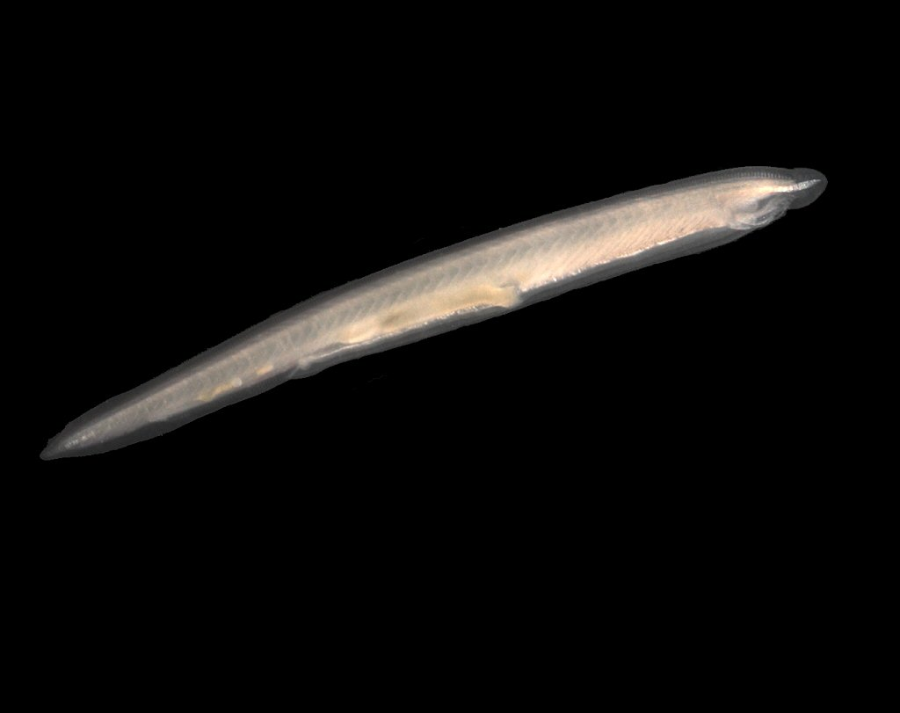
қандауырша

Slide 13
Палеозой заманы — 6 кезеңнен тұрады:
кембрий,
ордовик,
силур,
девон,
тac көмір,
пермь.

Slide 14
Кембрий кезеңі
Кембрий (организмдердің қалдығы алғаш табылған жердің аты) кезеңі. Бұл кезеңде топырақ болмағандықтан тіршілік, негізінен, сулы ортада дамыды. Өсімдіктерден жасыл диатомды, алтын түсті балдырлар теңіздерде еркін жүзіп, ал қызыл, қоңыр балдырлар теңіз түбіне бекініп тіршілік еткен. Кембрийдің бас кезінде құрлықтан шайылған тұздар теңіз суының тұздылығын арттырып, әсіресе теңізде кальций, магний тұздарының мөлшері көбейе бастаған. Мұндай минералды тұздарды теңіз жануарлары денесіне еркін сіңіреді.
трилобиттер Кембрий кезеңінде тіршілік еткен
Бұл кезеңде буынаяқтылардың ертедегі өкілі (осы күнгі құрлықта кездесетін есекқұртқа ұқсас) — трилобиттер пайда болды. Оның денесі хитинді-сауытты, 40—50 бунаққа бөлінген, теңіз түбінде жорғалап жүріп тіршілік еткен. Кембрийде — губкалардың түрлері, маржандар, ұлулар, теңіз лилиясы, кейініректе теңіз кірпісі пайда болды. Сондықтан да кембрийді — омыртқасыздардың даму кезеңі деп атайды.

Slide 15
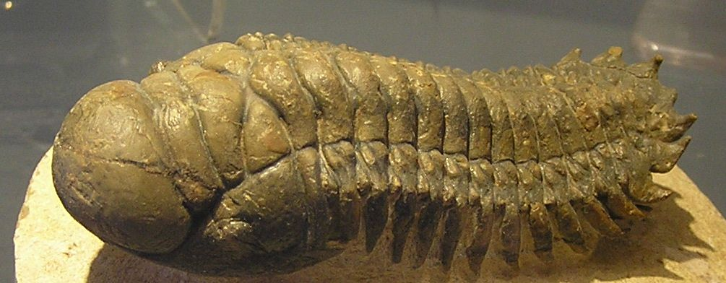
трилобиттер

Slide 16
Ордовик кезеңі
Ордовик (қазба қалдықтар табылған жерді мекендеген тайпалардың аты) кезеңі. Бұл кезеңде теңізде коңыр, кызыл балдырлар, трилобиттер тіршіліктерін жалғастырып дами берді.
Бауыраяқты ұлулар Ордовик кезеңінде тіршілік еткен
Қазіргі сегізаяқ, кальмарлардың туысы алғашқы басаяқты ұлулар пайда болды, сонымен бірге иықаяқты, бауыраяқты ұлулар да тарала бастады.
Басаяқты ұлулар Ордовик кезеңінде тіршілік еткен
Тұщы су жағалауларында өсетін споралы өсімдік — псилофиттер өсе бастады. Геологиялық қабаттардан қазіргі миногалардың, миксиндердің арғы тегі болып саналатын жақсүйексіз омыртқалылардың қаңка қалдықтары табылды.

Slide 17
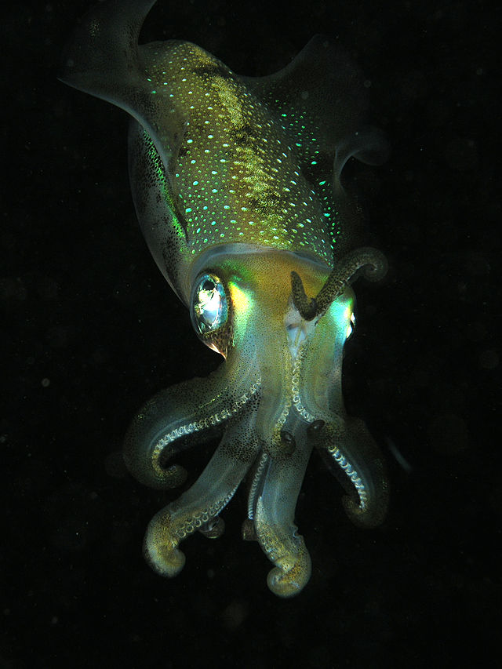
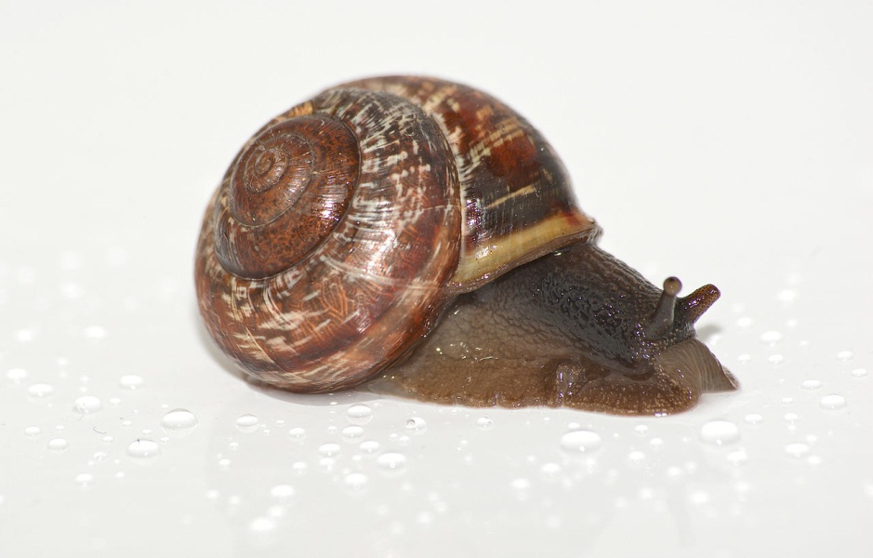
Бауыраяқты және басаяқты ұлулар

Slide 18
Силур кезеңі
Силур (тайпаның атауы) кезеңі. Бұл кезеңде тау түзілу процесі қарқынды болғандықтан құрлықтың көлемі артты, ең алғашқы омыртқалылар пайда болды. Буынаяқтылардан ұзындығы 2 метрге жететін 6 жұп аяғы бар, оның ауыз айналасына орналасқан ең алдыңғы жұбы, қорегін ұстап ұсақтау үшін қысқышқа айналған алып құршаяндар тіршілік ете бастады. Силурда ішкі қаңқасы шеміршекті, денесі сүйекті сауытпен қапталған алғашқы омыртқалы жануарлар — сауытты балықтар пайда болды. Олардың жұп жүзбеқанаттары болмағандықтан су түбінде жатып тіршілік етті. Олар тек пішіні жағынан балыққа ұқсағанымен шын мәнінде жақсүйексіздер (дөңгелекауыздылар) класына жатқан. Өте баяу қозғалуы ары қарай дамуына мүмкіндік бермей бірте-бірте жойылды.
Миногалар
Осы күні дөңгелекауыздылар — миногалар мен миксиндер сол сауытты балықтардың жақын туысы болып саналады. Судың азайып таяздануынан ең алғаш құрлыққа шыққан өсімдік — псилофиттердің құрылысы көп жасушалы жасыл балдырларға ұқсас болған, олардың нағыз жапырақтары болмаған. Олар жіңішке жіп тәрізді өскіншелері арқылы топыраққа бекініп, су мен минералды тұздарды сіңірген. Өсімдіктердің құрлықка шығуы, эволюцияның ең негізгі күрделі өзгеріс кезеңі болды. Бактериялар мен көк-жасыл балдырлардың әрекетінен құрлықта псилофиттер қорек қорын алатын биогенді қабат — топырақ түзіле бастады. Ең алғаш құрлықта псилофиттермен қатар өрмекшітектес буынаяқтылар да тіршілік ете бастады.

Slide 19
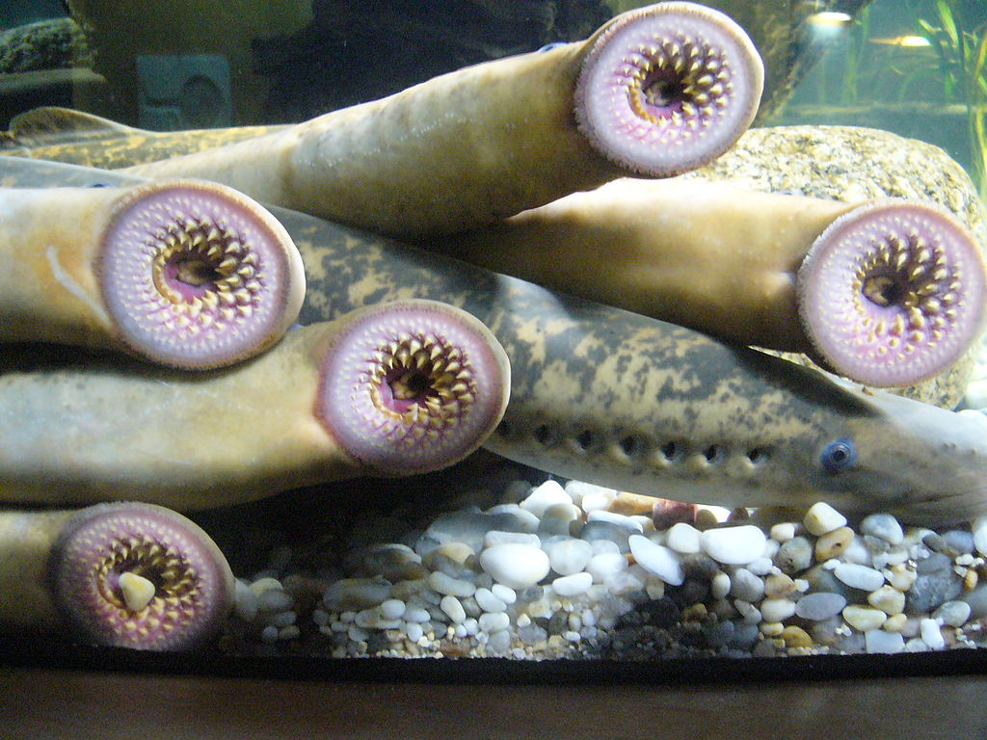
миногалалар

Slide 20
Девон кезеңі
Девон кезеңін Оңтүстік Англияның Девоншир графтық атағының құрметімен атаған. Девон кезеңін — балықтар кезеңі деп те атайды. Бұл кезеңде теңіздің көлемі азайып, ауа райы құрғап, шөлді-шөлейтті жерлер көбейе түсті.
Акула
Теңіздерде шеміршекті (осы күнгі акулалар, тұтас жүзбеқанаттылар, химералар) және сүйекті балықтар пайда болды. Жүзбеқанаттарының құрылысына қарай сүйекті балықтар сәулеқанаттылар (жүзбеқанаттары желпеуіш тәрізді) және саусаққанаттылар (жүзбеқанаттары саусаққа ұқсайды) деп бөлінді. Саусаққанатты балықтардың жүзбеқанаттары етті әрі қысқа, олар: 2 көкірек, 2 құрсақ жүзбеқанаттарының көмегімен жүзіп қана қоймай, суы құрғай бастаған көлдерден су іздеп жорғалап жүруге де бейімделген. Тым таязданып кеткен суларда олар атмосфералық ауамен тыныс алуға бейімделе бастады. Олар қан тамырларымен торланған торсылдағы арқылы тыныс алды. Жұп жүзбеқанаттары біртіндеп жүруге көбірек икемделіп 5 саусақты аяққа, ал торсылдағы өзгеріп өкпеге айналған.

Slide 21
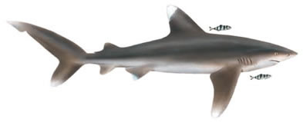
акула

Slide 22
Тас көмір кезеңі
Тас көмір кезеңі — жерде тас көмірдің қалың қабаты болғандықтан солай аталған. Бұл кезеңде ауа райы ылғалды, жылы болып, батпақты жерлердің көлемі арта бастады. Биіктігі 30—40 м ені 1-2 м ағаштектес плаундар-лепидодендрон мен сигиллярия, каламиттер қалың орман болып өскен. Тас көмірдің орта кезінде жер бетінде өсімдіктер кеңінен таралды. Тұқымды қырықжапырақтардан ашықтұқымдылар таралып, эволюцияда өсімдіктердің тұқыммен көбею жолы пайда болды. Девонның соңында пайда болған стегоцефалдар (сауытбасты қосмекенділер) кең тарала бастады. Стегоцефалдардың дене пішіні қазіргі тритондар мен саламандраларға ұқсаған әрі олар уылдырық шашып көбейген. Олардың итшабақтары суда дамыған әрі желбезекпен тыныс алғандықтан қосмекенділердің дамуы осы күнге дейін сумен тікелей байланысты.

Slide 23
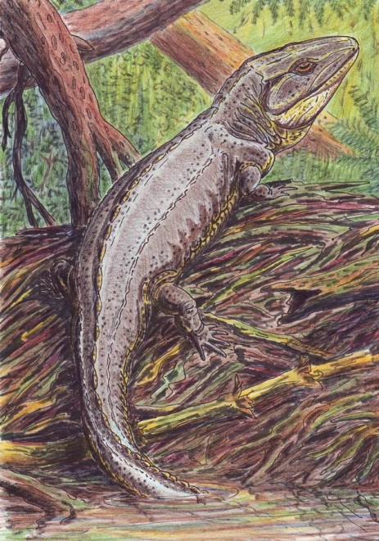
стегоцефалдар

Slide 24
Пермь кезеңіПермь кезеңінің аты сол кезеңнің тау жыныстары табылған қаланың атымен аталған. Пермь кезеңінде тау сілемдері түзіліп, құрлықтың көлемінің ұлғаюы ауа райының өзгеруіне де әсер етті. Экваторда ылғалды тропиктік, одан солтүстікке қарай ыстық әрі құрғак ауа райы болғандықтан, батпақты, ылғалды жерде өскен ормандар, кырықбуындар, қырықжапырақтар, плаундар біртіндеп азайып жойылды. Олардың орнын тұқымды өсімдіктер басты. Ең алғашқы тұқымды өсімдіктер — ашықтұқымдылар болды. Жануарлар дүниесінде де едәуір өзгерістер байқалды. Трилобиттер, палеозой маржандары, құрғақ ауа райына төзе алмаған қосмекенділер де жойылды.
Тритон
Тек бақа, құрбақа, тритон, саламандра, аяқсыз космекенділер ғана сақталып қалды. Жойылған қосмекенділердің орнына құрлықка жақсы бейімделген терісі мүйізді қабыршақпен немесе сырты қатты кабықпен қапталған, сары уызға бай жұмыртқа салып көбеюге бейімделген, тыныс алуы, қан айналымы жақсы жетілген бауырымен жорғалаушылар пайда болды. Олар жер бетіне кең тарала бастады. Бауырымен жорғалаушылардың ішінде қосмекенділер мен бауырымен жорғалаушылардың аралық формасы ұзындығы 25 см, денесі кесірткеге, басы бақаға ұқсаған балықпен қоректенетін бақакесірткелер тіршілік етті.

Slide 25
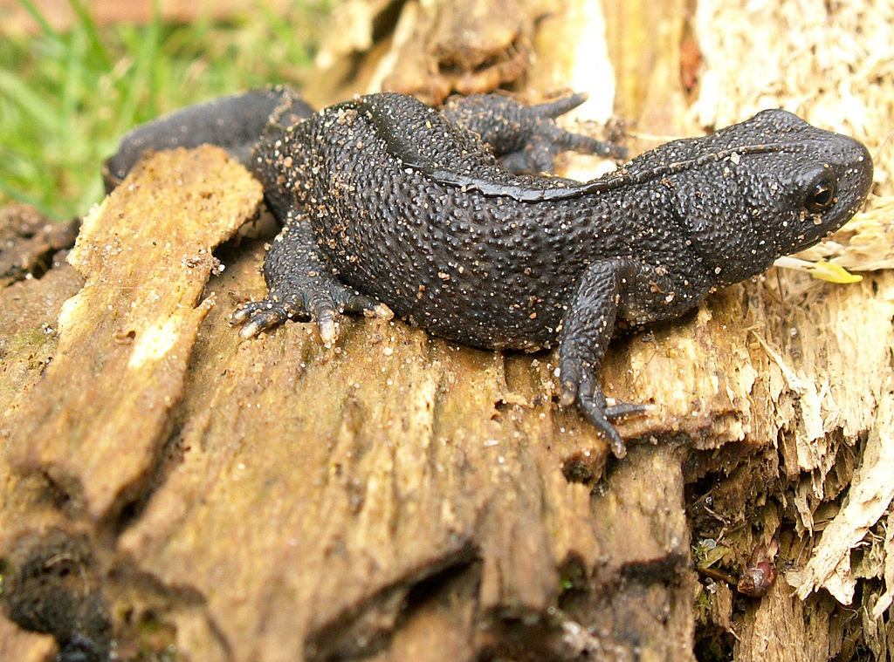
тритон

Slide 26
Мезозой заманы 3 кезеңнен тұрады:
триас,
юра,
бор.

Slide 27
Триас кезеңі
Триас — ("үш" деген саннан шыққан) Оңтүстік Германиядан табылған пермь кезеңінің үстіңгі жағындағы қабаттардың санына байланысты койылған атау. Мезозой заманын бауырымен жорғалаушылар мен ашық тұқымды өсімдіктердің заманы деп те атайды. Өсімдіктерден — алып қырықжапырақтар, ағаштектес қырықбуындар мен плаундар біржола жойылып, ашық тұқымды өсімдіктер кең таралды.
Динозаврлар Триас кезеңінде кеңінен таралды
Бауырымен жорғалаушылар — динозаврлар, ихтиозаврлар, тасбақалар, ертедегі қолтырауындар, т.б. түрлері кеңінен таралды. Ұзындығы (дене тұрқы) 10—12 м денесінің сыртында мүйізді қабыршықтары жоқ, тұмсығы дельфинге, тісі қолтырауынға, басы кесірткеге, жүзбеқанаттары китке, құйрығы балыққа ұқсаған ихтиозаврлар теңіздерде мекендеген.
Ихтиозаврлар Триас кезеңінде теңіздерде мекендеген
Бірақ олар өкпемен тыныс алған. Ихтиозаврлардың ұрпақтары аналығының денесінен жұмыртқаны жарып сыртқа тірідей туылған. Қазбадан табылған ихтиозавр қаңқасының ішінен "ұрпақтарының" қаңқасы шыққан.
.

Slide 28
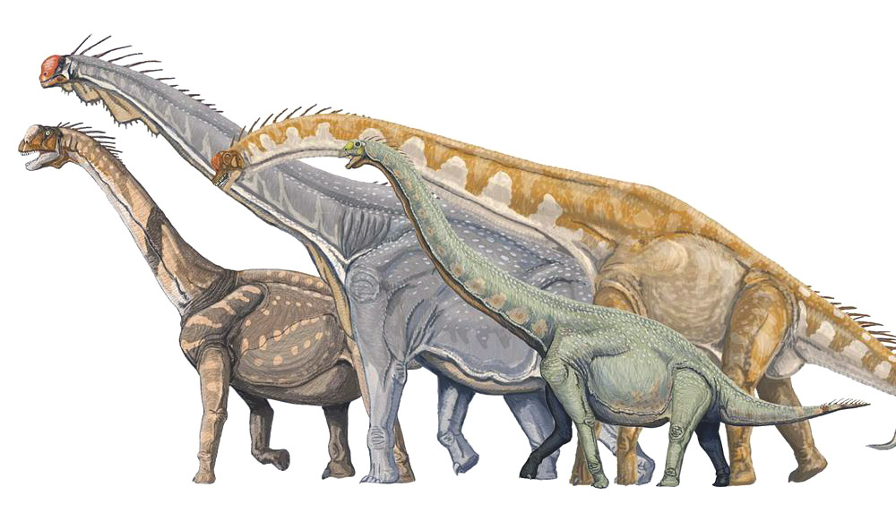
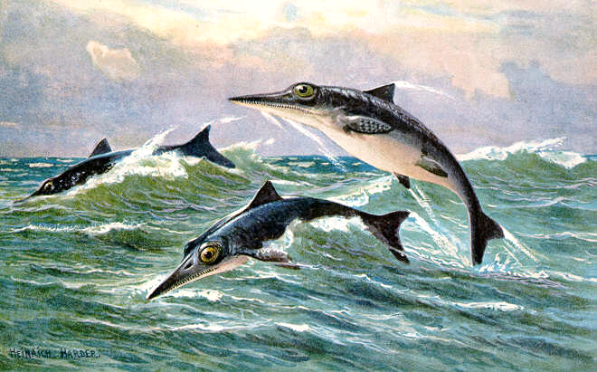

Динозаврлар, ихтиозаврлар, брахиозаврлар

Slide 29
Юра кезеңіЮра кезеңі — Франция мен Швейцарияның шекарасында орналасқан қаланың атымен аталады. Бұл кезеңді — динозаврлар (корқынышты кесірткелер) кезеңі деп атайды. Бұл кезенде ауада да, теңізде де құрлықта да бауырымен жорғалаушылар кеңінен тарады. Қазіргі кезде ертеде тіршілік еткен динозаврлардың 250 түрі белгілі болып отыр.
Брахиозаврлар
Динозаврлардың ішінде денесі ірі, басы кішкене, мойны мен кұйрығы ұзын, дене тұрқы 30 м, салмағы 50 т алып брахиозаврлар тіршілік еткен. Юра кезеңінде жәндіктердің түрлері де көп таралды және алғашқы құс — археоптерикс пайда болды.
Археоптерикс - Юра кезеңіндегі пайда болған алғашқы құс
Археоптерикстің басы кесірткенің басына ұқсаған, денесі мүйізді қабыршақтармен қапталған, жақ сүйектерінде тістері бар, құйрығы 18—20 омыртқадан түзілген, тырнақтары ұзын. Оның құсқа ұксаған белгісі — басынан басқа жері түгелдей қауырсынмен қапталған. Бұл кезеңнің ауа райы жұмсақ болғандықтан жабық тұқымды өсімдіктер кеңінен өсе бастады. Бұл өсімдіктер эволюциясындағы ең ірі ароморфоздық өзгеріс болып саналады. Тұқымның жеміспен қапталып жабық болуы, ұрығын колайсыз жағдайдан қорғап өте алыс алқаптарға таралуына мүмкіндік береді.

Slide 30
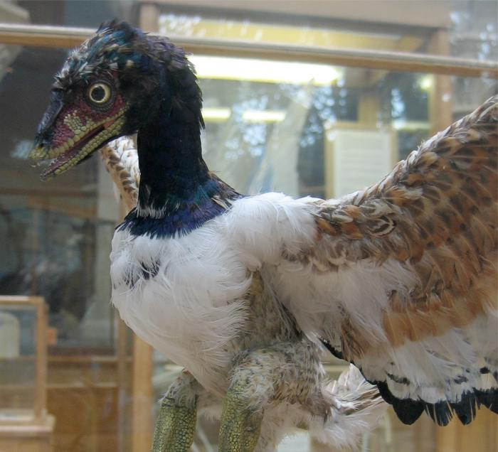
археоптерикс

Slide 31
Бор кезеңі
(бақалшақтар мен ұсақ теңіз жануарларынан түзілген бор қабаты қалың болғандықтан солай аталған). Бұл кезеңде гүлді өсімдіктер кеңінен таралды.
Терек Бор кезеңінде пайда болған
Бұл кезеңдегі өсімдіктер әлеміндегі өзгерістерге: үйеңкі, терек, емен, эвкалипт, тал, қайың, т.б. жалпақ жапыракты ағаштардың пайда болуы жатады. Гүлді өсімдіктердің дамуы оны тозаңдандыратын жәндіктердің және жәндікпен қоректенетін құстардың пайда болуына себепші болды. Бор кезеңінің соңында ауа райының суынуына байланысты су жағалауындағы өсімдіктердің таралу алқаптары азайып, өсімдікқоректі және жыртқыш динозаврлар жойылды. Ірі бауырымен жорғалаушылар (колтырауындар) тек тропиктік белдеулерде ғана сақталып калды. Бор кезеңінде құстар мен сүтқоректілердің қарапайым топтары пайда болды. Бұл кезеңде жылықанды жануарлар құрлықта кеңінен таралып, ұшпайтын алып құстар пайда болды.
Сүтқоректілердің шығуына себеп болған ароморфоздық белгілер.
1. Жүйке жүйесінің күрделенуі, алдыңғы ми сыңарларының дамуы жануарлардың мінез-қылығының өзгеруіне, қоршаған орта жағдайларына бейімделуіне әсерін тигізді.
2. Омыртқа жотасы айқын бөлімдерге жіктелді әрі аяқтары денесінің бүйір жағынан бауыр жағына орналасты.
3. Ұрық аналық организмнің денесінде дамып, арнайы мүше — жатырда жетілді әрі ұрпағын сүтпен қоректендірді.
4. Денедегі жылуды қалыпты сақтау үшін түкті жамылғы пайда болды.
5. Газ алмасу қарқындылығын күшейтетін көптеген көпіршіктерден тұратын өкпе дамыды.

Slide 32
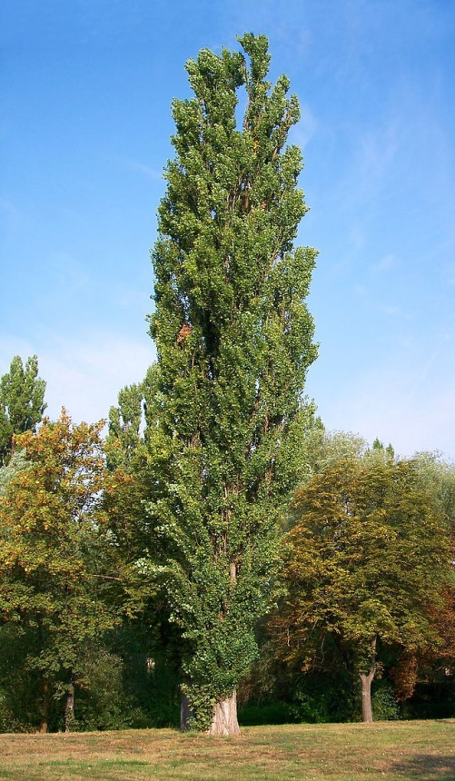
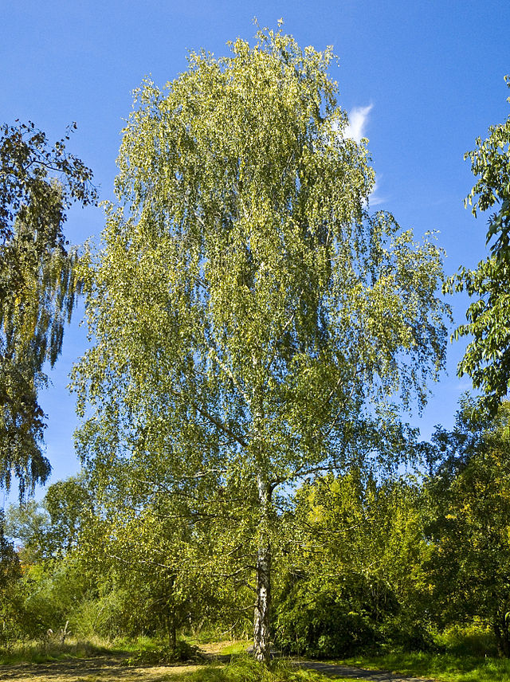
Қайың және терек

Slide 33
Кайнозой — жаңа тіршілік заманы (грекше "kainos" — "жаңа", "zос"— "тіршілік", "өмір").
Ол үштік және төрттік кезеңнен тұрады.

Slide 34
Үштік кезең
Магнолия
Үштік кезеңнің (палеоген) бас кезінде Еуропа ормандарында мәңгі жасыл магнолия, лавр ағашы, пальма, бамбуктардан басқа, жылу сүйгіш ағаштар — фикус, эвкалипт, нан ағашы кеңінен таралды. Кайнозой заманының екінші жартысында күн суытып жылу сүйгіш өсімдіктер тек Оңтүстікте ғана сақталып калды. Солтүстік және орталық ендіктерде жалпақ жапырақты үйеңкі, жеке, қандағаш, емен ормандары сиреп ашық далалы жердің көлемі ұлғайды. Құстарда ұшуын жеңілдету үшін ауа қапшықтары жетілді. Сүтқоректілерде тістері — күрек тіс, сойдақ және азу тістерге бөлініп күрделенді. Құстар мен сүткоректілер Жер шарында кеңінен таралды. Ашық далалы жерлерде 3 башпайлы жылқылар—гиппариондар, құстардан—түйеқұстар мекен етті. Ылғалды жазық далалы жерлердің құрғақ далаға айналуынан гиппариондар үштік кезеңнің соңында біржола жойылды. Үштік кезеңнің бірінші жартысында осы күнгі сүтқоректілердің барлық отрядтарының өкілдері, ал оның орта тұсында адамтектес маймылдар мен адамның арғы ата тегі пайда болды. Орман көлемінің азаюы, далалы жер көлемінің үлғаюына сәйкес адамтектес маймылдардың бір тобы орманның ішкі түпкіріне қарай ығысып, екінші тобы ағаш басынан жерге түсіп ашық кеңістікте мекендеді. Ашық кеңістікте мекендеген адамтектес маймылдың ертедегі бір тармағынан ең ежелгі ұрпақтарынан — адамдар пайда болды. Қорыта айтқанда, адамдардың арғы тегі кайнозойдың үштік кезеңінде пайда болды.
Горилла үштік кезеңде пайда болған
Орманның ішкі түпкіріне қарай ығысып кеткен тобынан — гориллалар мен шимпанзелер пайда болды.

Slide 35
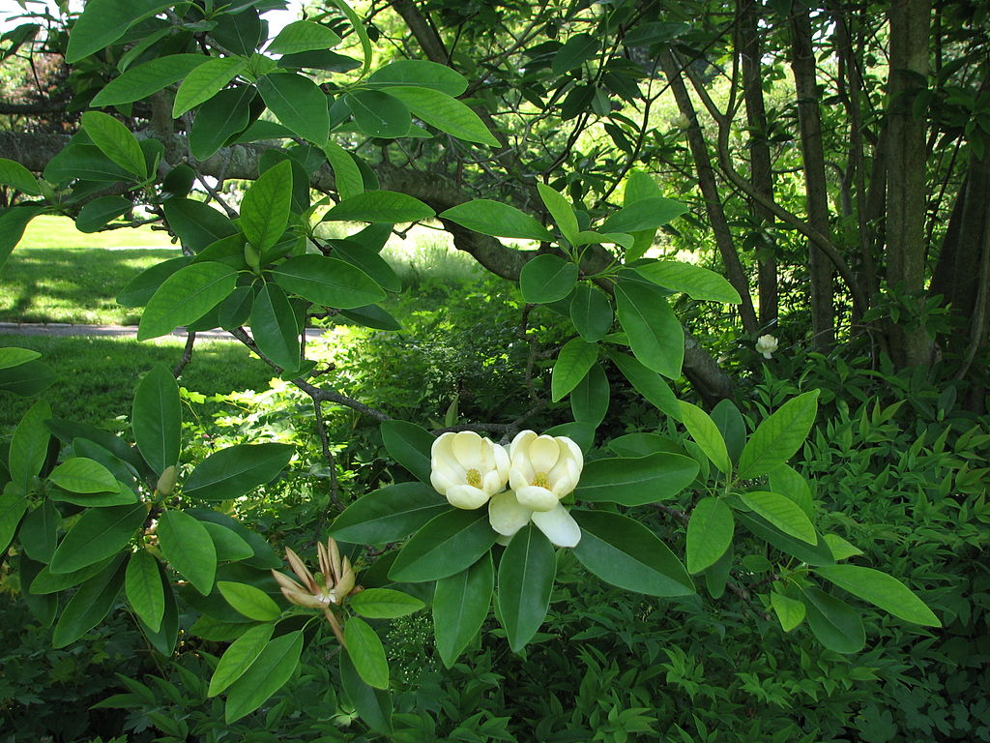
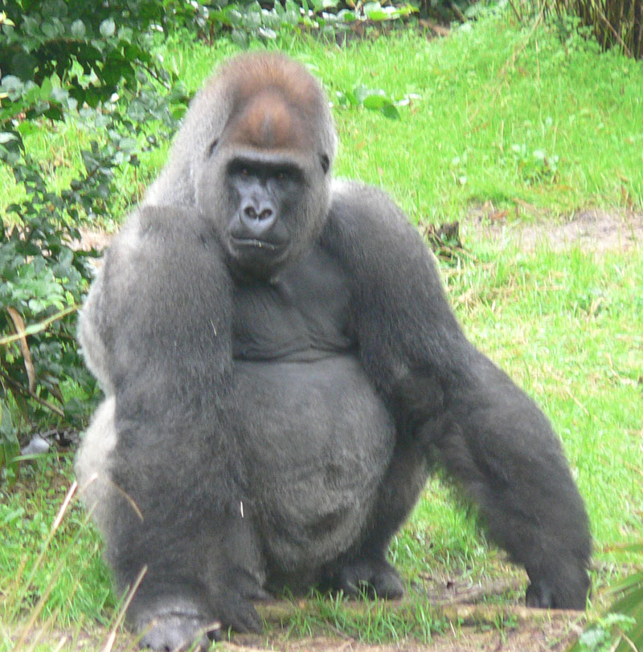
Магнолия және гориллалар

Slide 36
Төрттік кезең
Төрттік кезең — 1,5—1 млн жылға созылды. Мұздану ғасыры — плейстоцен, ал соңғы ғасыр — голоцен деп аталады. Бұл кезеңде Еуразия мен Солтүстік Американы 4 рет мұз басты. Антарктида, Исландия, Франц-Иосиф, Памир, Тянь-Шаньдағы мұздықтар — төрттік кезеңнің мұздық ғасырының қалдығы. Төрттік кезеңде мастодонттар (ертедегі пілдер), мамонттар, қылыш тісті жолбарыстар, алып жалқауаңдар, үлкен мүйізді шымтезек бұғылары жойылды. Ертедегі аңшылар Еуразиядағы мамонттар мен жүнді мүйізтұмсықтарды, алып жалқауаңдарды, жабайы жылқыларды жойып жіберді. Қазіргі кезде тіршілік ететін сүтқоректілердің көп түрлері мен түр тармақтары төрттік кезеңде пайда болды

Slide 37
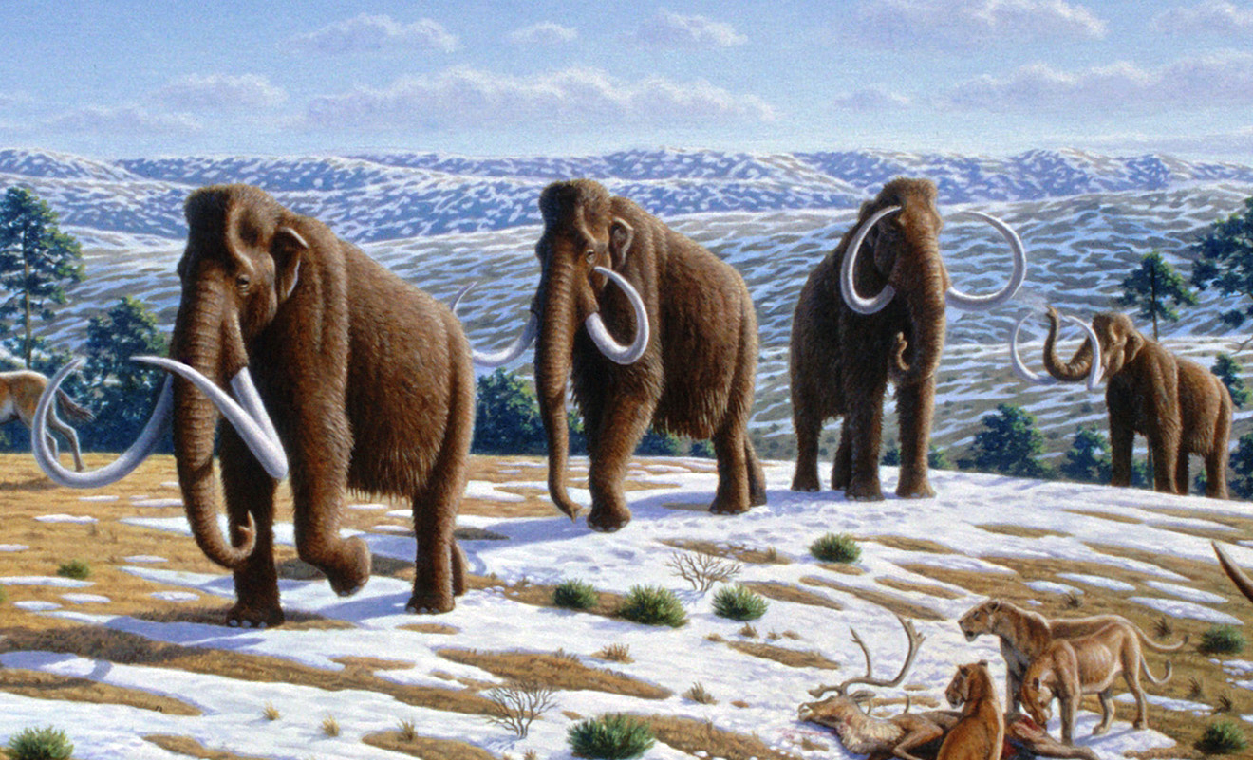
Мамонттар

Slide 38
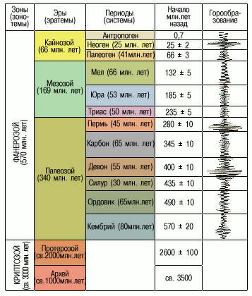

Slide 39
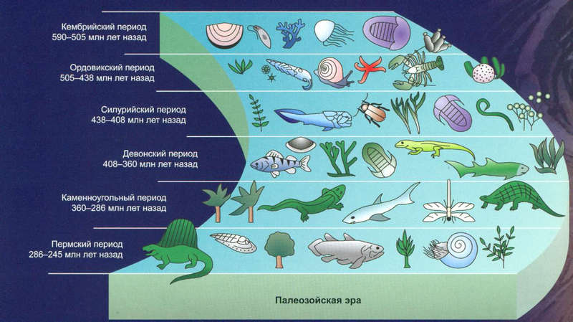

Slide 40
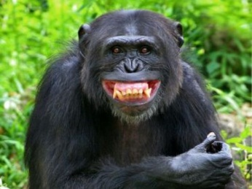
Назарларыңызға рахмет!!!

